Slide 1
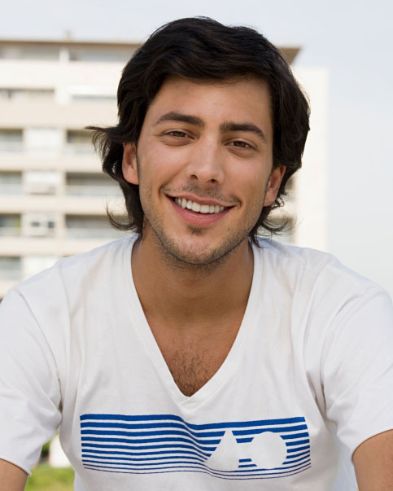
Maciej
kończy 18 lat!
Zapraszamy na przyjęcie!
Sobota 23 kwietnia o 16:00
ul. Główna 12, 90-123 Warszawa
Potwierdzenie uczestnictwa: (12) 345 67 89
Maciej
kończy 18 lat!
Zapraszamy na przyjęcie!
Sobota 23 kwietnia o 16:00
ul. Główna 12, 90-123 Warszawa
Potwierdzenie uczestnictwa: (12) 345 67 89
Notes:
Aby zmienić to zaproszenie, zamień zawartość przykładową na własną zawartość. Jeśli wolisz zacząć od czystego szablonu, naciśnij przycisk Nowy slajd na karcie Narzędzia główne, aby wstawić nową stronę. Wprowadź tekst i obrazy do pustych symboli zastępczych.

